Slide 1
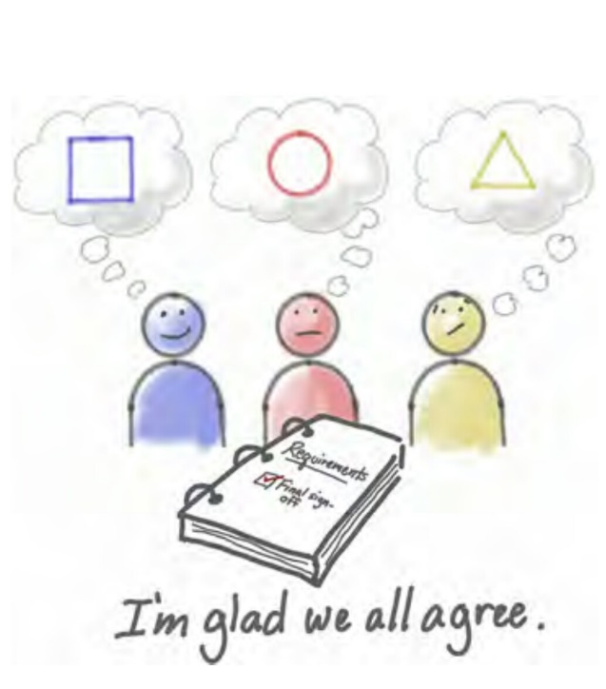
使用者故事 User Story
Kent Beck 的初始目的是為了避免大家沒有討論清楚，
就各自自以為是的點頭開始工作。
( 用來避免「規格被各自解讀」的問題 )

Slide 2

價值要在開發過程中持續發現
「產品開發」是一個資訊累積和知識創建的過程，
團隊持續獲取業務需求、市場環境、實現技術
等各方面的資訊，深化認知、明確價值。

Slide 3
Agenda
零、敏捷需求概述
一、使用者故事概述
何謂使用者故事?何謂 3C?
使用者故事是計畫會議的主角
Product Owner 在計畫會議上描述需求的範例
現實世界的敏捷開發: 一些你該知道的事
善用抽象化來看見全貌
二、如何寫好使用者故事
需求的二個面向
使用者故事 Invest 、SMART原則及 DEEP 特性
轉換到卡片上
開發實務
運用場景來明確化工作流程
三、好的使用者故事
如何開始?
使用者故事的一些謬誤
一個好的使用者故事 (行為驅動開發BDD)
運用場景來協助描述使用者故事
四、User Story Mapping
概述、產出
影響地圖 Impact Mapping
23
38
72-76
87
94
最新修改

Slide 4
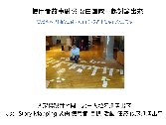
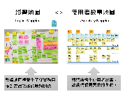
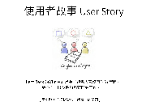
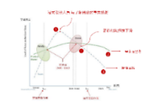
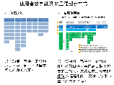
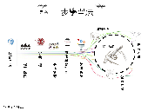
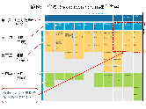
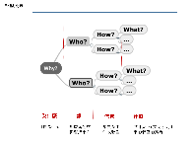
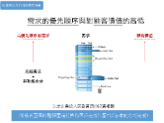
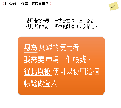
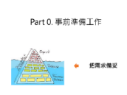
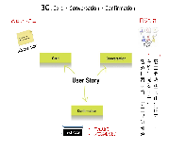
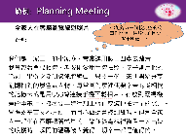
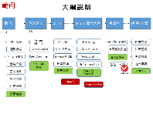
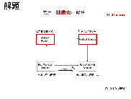
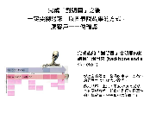
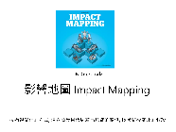
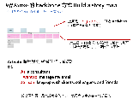
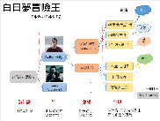
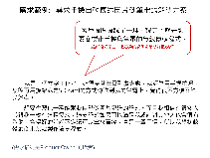
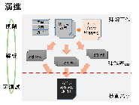
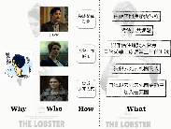
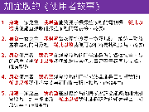
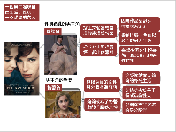
【 看見全貌 】
使用者故事概述
如何寫好使
用者故事
好的使用者故事
User Story
Mapping
影響地圖
破題:

Slide 5

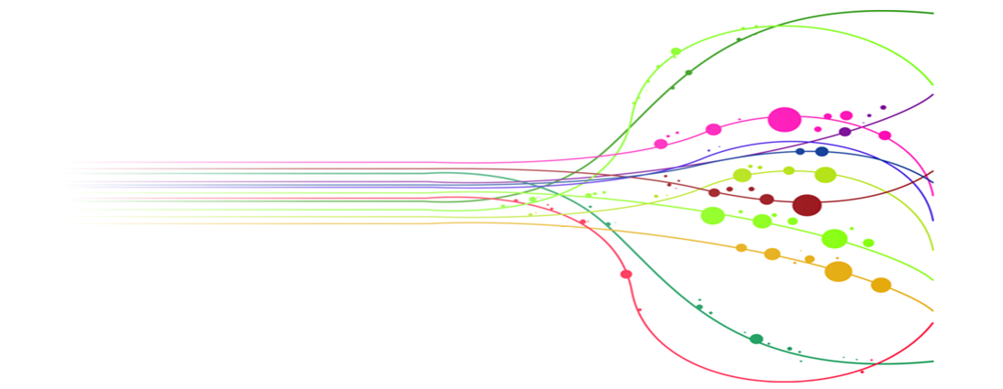
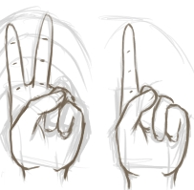
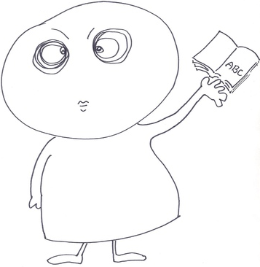


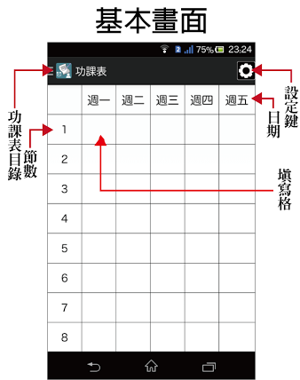

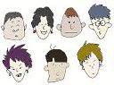


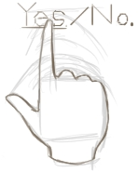
十步學習法
專案
開始學習
動手操作
樂
為
人
師
瞭
解
全
局
定
義
目
標
創建
學
習
計
畫
確
定
範
圍
尋
找
資
源
篩
選
資
源
全
面
掌
握
By: 約翰 Z.森梅茲

Slide 6
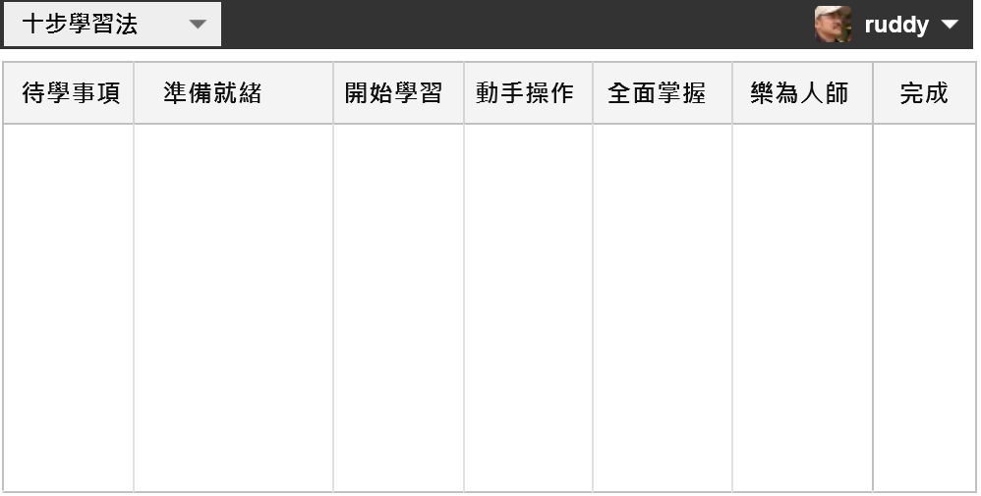


看板: 十步學習法
1
3
3
□ 瞭解全局
□ 確定範圍
□ 定義目標
□ 尋找資源
□ 創建學習計畫
□ 篩選資源

Slide 7
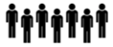
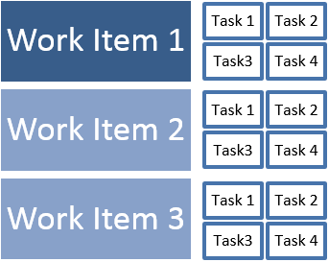
瞭
解
全
局
課程場景示意圖
簡潔的需求描述。
對迭代時的工作的
對話及討論
測試案例
涉及人
標的物
學員
使用者故事
概述
如何寫好
使用者故事
好的使用
者故事
User Story
Mapping
Sprint Backlog
尋
求
真
正
的
「需求」
才
是
開
始
時
最
重
的
事
何謂 3C?
Card
Conversation
Confirmation
使用者故事
Invest
SMART原則
及 DEEP 特性
轉換到卡片上
開發實務運用
場景明確化工
作流程
清晰簡潔的
需求整理。
看見全貌
PO 的職責
計畫會議的主角
善用抽象化
看見全貌
Impact Mapping
劃出影響路徑。
連接商業目標與
開發功能

Slide 8
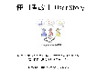
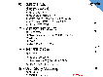
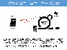
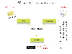

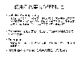


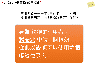
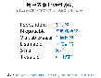
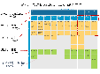
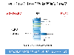
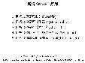
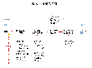
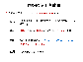
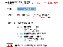
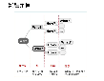
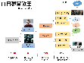
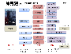
課程 場景示意圖
簡潔的需求描述。
對迭代時的工作的
對話及討論
測試案例
涉及人
標的物
使用者故事
概述
如何寫好
使用者故事
《工具》
Sprint Backlog
學員
好的使用
者故事
User Story
Mapping
尋
求
真
正
的
「需求」
才
是
開
始
時
最
重
的
事
場景示意圖
何謂 3C?
Card
Conversation
Confirmation
使用者故事
Invest
SMART原則
及 DEEP 特性
轉換到卡片上
開發實務運用
場景明確化工
作流程
清晰簡潔的
需求整理。
看見全貌
PO 的職責
計畫會議的主角
善用抽象化
看見全貌
Impact Mapping

Slide 9
使用者故事是用來描述需求用的
所以，先來談一下需求。

Slide 10


敏捷開發中「需求」是一種過程
需求
持續改善
在開發週期裡運用原型或實體模型，透過畫面、場景
及流程等客戶可以理解的語言，在與客戶的對話協商
中逐漸發現及充實需求。並依循精實開發的原則。

Slide 11

SCRUM 的二個狀態
DoR:
DoD:
Definition of Ready
定義就緒
Definition of Done
定義完成
確定需求的完備
確定工作真正的完成

Slide 12


運作方式在看板兩端加上限制
運用清單方式，嚴格控管需求的定義及程式的品質
Definition of Ready
Definition of Done
√
√
TASK
√
針
對
使
用
者
故
事
針
對
任
務
.
.
.
.
.
.
TASK

Slide 13
使用者故事 User story 敏捷開發方法中用來定義系統需要提供的功能和做為需求管理的實作基礎。
軟體開發是用來解決問題的，
所以先決條件是要找到真正的問題，
才能有效的解決它。
使用者故事則提供一種抽象化的需求描述，讓使用者與開發人員便於透過討論來釐清彼此對需求的認知。

Slide 14
顧客價值理論 Customer Value Model , CVM
供應商
市場
顧客
產
品
形
成
信息差距
想提供的價值
想得到的價值
設計差距
感知差距
折衷差距
採
購
使
用
設計價值
期望價值
滿意差距
得到的價值
Jeanke、Ron、Onno 的客戶價值模型
從供應商和顧客兩個角度,描述隨著業務發展,價值從一個模糊的概念到市場上的具體產品的整個過程。
Notes:
對供應商而言,供應商的依據的是他所感覺到的顧客需求以及企業本身的戰略、能力和資源,形成“想提供的價值”的概念。由於企業條件或產品開發與市場脫節等原因,企業以“想提供的價值”為基礎,設計出以具體產品或服務為載體的“設計價值”,兩者之間存在“設計差距”。對顧客而言,顧客從自身角度出發希望獲得的是“想要得到的價值”。由於社會環境、科技的發展程度等客觀因素的限制,市場上提供的產品不可能與顧客想得到的價值完全吻合,因此存在“折衷差距”和顧客的“期望價值”。由於供應商與顧客之間存在對於顧客需求的不對稱信息,或是企業在顧客需求調查過程中,過多地摻雜了企業自身的思想,對顧客需求的分析未必客觀準確,所以“想提供的價值”與顧客“想得到的價值”之間存在“信息差距”。顧客的主觀性價值感知,使“期望價值”與設計價值間出現“感知差距”。當顧客使用產品後,所“得到的價值”與期望價值之間的差距為“滿意差距”。通過縮小各個差距,企業就可以提供真正為顧客所需的價值。

Slide 15


需求的定義
需求分析指的是在建立一個新的或改變一個現存的系統或產品時，確定新系統的目的、範圍、定義和功能時所要做的所有工作。
從0到1：打開世界運作的未知祕密，在意想不到之處發現價值
Zero to One: Notes on Startups, or How to Build the Future
作者： 彼得‧提爾, 布雷克‧馬斯特
掌握需求過程
Mastering the Requirements Process
作者: Suzanne Robertson / James Robertson

Slide 16

需求的優先順序與對顧客價值的高低
高優先順序的需求
需求
顧客價值
功能需求
+
非功能需求
決定企業投入開發資源的投資報酬
開發者正確的理解產品打算為客戶完成什麼? 以怎樣的方式完成?

Slide 17
產品支持其擁有者的業務所必須完成的事情。
需求
功能需求
產品必須完成的那些事。
非功能需求
是產品的屬性或品質，也就是功能做得好或差。
參考: 掌握需求過程 Mastering the Requirements Process

Slide 18
演進
理解工作
畫面
使用者
故事
User
Story
Mapping
使用者
故事
模糊
使用者
故事
場景
場景示意圖
流程
Impact
Mapping
Impact
Mapping
限制條件
功能需求
限制條件
解析
功能需求
限制條件
功能需求
非功能需求
非功能需求
非功能需求
理解產品
系統或
軟體規格說明書
可測試
技術需求

Slide 19


用極度抽象的方式來描述文件
你很難一眼望穿這麼多文件的內容，但卻可以透過使用者故事看出:
它所針對的「角色」 、想要實現的「願望/功能」及「利益」 。

Slide 20
何謂使用者故事?
描述了對使用者、系統或軟體購買者有價值的功能。
-- Mike Cohn
三個組成要素：
1. 一份書面的故事描述，用來作計劃和作為提示。
2. 有關故事的對話，用於具體化故事細節。
3. 測試，用於表達和編寫故事的細節，且可用於確
定故事何時完成。
Card
Conversation
Confirmation

Slide 21



3C : Card、Conversation、Confirmation
寫在小卡片上
口頭討論
Abstraction
透
過
口
頭
討
論
，
讓
工
程
師
知
道
在
進
行
開
發
作
業
時
，
還
需
要
哪
些
文
件
作
補
充
。
Test case
單元測試
故事驗收測試
Test case

Slide 22

《1. Card: 一份書面的故事描述 》
使用者故事是一串書寫在卡片上，針對
使用者的需求，所做的簡短的文字描述。
身為 網銀的使用者，
我需要 申請一個帳號，
從此以後 便可以使用這個
帳號做登入。

Slide 23
* 將使用者故事寫在PPT、卡片或電子工具上 … * 可以具體化成為 Sprint Backlog，再產出可工作的 Tasks.
當卡片在看板上流動時，就會根據當時的工作狀態加上各種訊息。
一個足夠抽象的描述，它涵蓋了受益者、願望及利益。
善
用
四
個
角
落
X
拆
解
成
任
務
身為 網銀的使用者，我需要 申請一個帳號，
從此以後 便可以使用這個帳號做登入。
Task 1. 通知到分行申請帳號的訊息。
Task 2. 顯示最近的分行位置。
Task 3. …
需
求
的
重
要
性
重要性: 必要
測
試
案
例
寫
在
背
面
背後是測試案例: 也就是驗收標準 (Given … When… Then)
DOD: Definition of Done
成功: 顯示訊息: OOO
失敗: 顯示訊息: 1. XXX
2. …
工時: 3 天
實際:
4/3
開始日期: 2015/10/16
超
過
估
算
紀錄開始時間

Slide 24

運用對話來補足故事所沒有描述到的細節
《2. Conversation: 有關故事的對話，用於具體化故事細節》

Slide 25
運用測試來驗證故事的目標是否完成
《3. Confirmation: 測試，用於表達和編寫故事的細節》
善用測試案例:
Given - When - Then
》
使用者故事
身為公司的一員, 我希望可以透過電子郵件跟我的工作夥伴取得聯繫，從此以後便能在業務上進行溝通。
》
測試案例
Given 輸入一個公司的電子信箱地址，When 我送出電子郵件時，Then 對方便會收到我的電子郵件
Given
電子郵件信箱地址
正確的公司email
When
送出電子郵件
連線/離線
Then
收到電子郵件
收到時間?

Slide 26

Scrum 在「計畫會議」時，由PO提出需求，團隊一同進行討論
.
Part I. Product Owner 描述他的需求
Part II. 團隊討論使用者故事並進行工時估算
召 開Workshop

Slide 27

計畫會議 Planning meeting
《 使用者故事是計畫會議的主角》
(Scrum 最重要的會議之一)
Part I. Product Owner 描述他的需求
PO 描述需求並與團隊進行討論
開發團隊全員參與
依故事的重要性進行排序
Part II. 團隊討論使用者故事並進行工時估算
透過討論產出、梳理使用者故事
PO依故事討論後的重要性再作調整
拆解使用者故事成為可工作的Task(團隊估工時)

Slide 28


掌握需求過程
作者: Suzanne Robertson / James Robertson 夫婦
利用驗收標准讓需求可測試，是在專案早期消除需求缺陷的好方法。書中還提供了各種檢查清單，幫助識別利益相關者、用戶、非功能需求。
第3版引入了Brown Cow模型，清晰地展現了「做什麼」和「怎麼做」的關注點分離。各種需求案例的討論，是作者多年實踐經驗的結晶。
書中還探討了復用需求和需求模式的方法。

Slide 29

Brown Cow 模型
基本業務用例
增強業務用例
當前情況
產品用例場景
它展示了四個示圖，每個示圖都對需求分析的不同階段提供了相當有價值的訊息。

Slide 30

Brown Cow 的名稱來自一種英語郎誦法，How now brown cow?
兩條軸線分開了，What(什麼)和 How(如何)及 Now(現在)和 Future(未來)
How-Now
展示了工作當前的實現，包括物理工件、人員和完成工作的處理節點。
What-Now
展示了真正的業務策略，也就是工作的本質。
Future-What
展示了擁有者希望的業務，不包含技術實踐，因此純粹是建議的業務領域未來狀態。
Future-How
展示了將來業務，不包含技術策略的視圖，加上使之成為現實的技術和人員。

Slide 31

How-Now 展示了工作當前的實況

Slide 32

How-Now 展示了工作當前的實況 ( 當前情況的模型 )
不要只是觀察，應該而是實際參與。
如果你需要足夠的基礎來問其他的問題，就使用這個示圖。
知道在哪裡問問題，問那些問題，幾乎和知道答案一樣有用。
不能太詳細，要限制細節數，因為對一個打算替換掉的系統來說，得到一個詳細的系統模型意義不大。
讓模型有一個很大的範圍，因為需求分析實際上是 工作再造 的過程，因此研究越多就越容易改進它。
尋找可重複使用的需求，抽象的解釋它用來發現更多的相似之處。
快而不完美的過程建模 – 便利貼+膠帶。
(原型是需求得誘餌)

Slide 33

What-Now 展示了真正的業務策略

Slide 34

What-Now 展示了真正的業務策略 ( 業務真正需要做什麼?)
基本業務用例
消除所有技術偏好，試著運用場景來找到業務的本質。 (假定正常的場景，一切都很完美 – 不考慮現實模式)
本質不是對問題更好的解決方案，它真正的問題。
考慮可選擇的或異常的情況。
場景 Scenario 是用自然語言講故事工具。它的目的是幫助你和利益相關者對業務的功能達成一致的理解。
理解真正的問題?
>>> 我知道這是我提出的，但這不是我想要的。

Slide 35

Future-What 未來希望的業務功能

Slide 36

Future-What 未來希望的業務功能
增強業務用例
從所有提出的解決方案中分離出問題的本質。
尋找業務的本質:
如何實現它(現在或未來)都不是本質。如果忽略本質，
直接跳入編寫需求，加入技術元素，那麼那種技術就
變成了需求，因此就被實現了。
例如: ADSL 數據機一旦傳送數據失敗，就開始閃爍故障燈號!
※ 簡單來說，就是需求不應該預先設定實現方式
(不論某種技術多麼有吸引力)
。

Slide 37
範例:在計畫會議上PO說明需求 Planning meeting
Part I.
步驟:
先作整體說明，再針對使用者故事一一說明。
運用場景產出第一階段的使用者故事。
考慮採用進階場景來加強「業務」功能。
產出加強型的使用者說明。

Slide 38

範例: Planning Meeting
PO能夠以一個較完整的故事作開場，待解決的目標就更明確了。
全家人在客廳瀏覽旅遊照片
說明:
我們是一家三口的小家庭，常常運用假日四處去踏青，
我會帶著單眼相機，老婆則愛用手機拍照，孩子則用他的
iPad，出遊之際到處獵取鏡頭，只要一坐下來便開始分享
剛剛拍到的景色或人物。每當回到家裡便要辛苦的從相機
的記憶卡或是用USB線連接手機下載相片，存放到電視機
旁的筆電上，接著要再進行加工轉正或濾掉拍壞了的照片。
覺得既辛苦又不方便，而且不做還會被細細唸。但當全家
人一起坐在客廳聽著悅耳的音樂並從電視裡觀看一天出遊
的收穫時，瞬間的溫馨讓人覺得一切辛苦都是值得的。

Slide 39
使用者故事
身為 一家之主，我希望 單眼相機內的照片能夠不用接線就自
動匯入家裡的電腦裡，從此以後我便不需要再用記憶卡讀取
檔案了。(必要)
身為 愛用手機拍照的使用者，我希望今天用手機拍的照片，
能夠自動匯入家裡的電腦裡，從此以後我便不需要再用USB線
來傳輸檔案了。(必要)
身為 使用者，我希望瀏覽照片的時候能夠順便撥放我預先設定的音樂，從此以後便能更盡興地享受瀏覽照片的樂趣。(能有最好)
身為 使用者，我希望瀏覽照片的時候撥放器能夠自動幫我轉正，從此以後我便不需要再花時間去轉正相片。(應該要有)
身為 一家之主，我希望當單眼相機用USB連接到電腦時，內部
的照片可以自動匯入到我的電腦中，而且不會重複，從此以後
我便可以快速的備份相機裡的照片。(應該要有)

Slide 40
運用「場景」進行需求分析
1. 父親(家中CIO)回家後，立刻開啟電視機旁的筆電。
2. 製作新的目錄並寫上出遊時間、地點、人…。
3. 運用USB線連接單眼相機下載照片。
4. 運用USB線連接手機下載照片。
5. 運用USB線連接iPad下載照片。
6. 開始整理未轉正照片。
7. 開始刪除拍失敗的照片。
8. 開啟音樂撥放器，挑歌、播放、調整聲音大小。
9. 啟動照片瀏覽器，記住第一張啟始照片，開始播放。
10. 檢視備份(剩餘容量、…)。

Slide 41
進階場景至加強的「業務場景」
1. 父親(家中CIO)回家後，立刻喚醒待機中的電視機。
2. 在儲存體中新增一個容易紀錄的目錄(人、事、時、地、物)。
3. 確定各個裝置(單眼相機、手機、iPad)都已經完成照片同步。
4. 進行人工檢視照片是否轉正、篩選正確。
5. 開啟音樂撥放器，挑歌、播放、調整聲音大小。
6. 啟動照片瀏覽器(音樂自動播放)，結束時自動詢問
是否重複。
7. 自動顯示備份容量(使用容量、…)。

Slide 42
加強版的使用者故事
加強版的《使用者故事》
身為一家之主，我希望能夠運手機操控家裡的電視機，從此以後我便能直接喚醒操控家裡的電視機。(必要)
身為一家之主，我希望每次開始瀏覽出遊照片時，能夠自動放置在專有的目錄裡，從此以後我便可以很容易找到照片。(必要)
身為使用者，我希望在瀏覽照片的時候能夠看到各個裝置同步的訊息狀態從此以後我便能肯定各個裝置是否已經同步完成。(能有最好)。
身為使用者，我希望瀏覽照片的時候撥放器能夠自動幫我轉正，從此以後我便不需要再花時間去轉正相片。(應該要有)
身為一家之主，我希望在瀏覽照片的時候撥放器能夠提醒我瀏覽照片已經重復播放，從此以後我便能夠精準的知道是否已撥放完畢。(應該要有)

Slide 43

使用者故事不是文件，它產生的目的是為了討論，最終將衍生出測試案例與文件。

Slide 44
演進
理解工作
畫面
使用者
故事
User
Story
Mapping
使用者
故事
模糊
使用者
故事
場景
流程
限制條件
功能需求
限制條件
解析
功能需求
限制條件
功能需求
非功能需求
非功能需求
非功能需求
理解產品
系統或
軟體規格說明書
可測試
技術需求

Slide 45
現實世界的敏捷開發
《 一些你該知道的事 》
善用抽象化來看見全貌
Mary Shaw的抽象化解題法
使用者故事並不孤獨
畫面、場景(scenario)及工作流程
使用者地圖是需求模糊狀態下的救星
階層式的分析方式，讓我們能更清楚的看到產品的全貌
採用 Workshop形式來協助團隊學習
2012年敏捷協會通過採用workshop形式來協助 Scrum 的開發作業
多個相關聯團隊的Scrum開發模式
容易產生麻花捲式的雙Scrum 開發模式

Slide 46

問題(需求) – 抽象化 - 解題
《 善用抽象化來看見全貌 》
# 讓需求含蓋全貌
我們經常以為自己都看到了，但是 …
https://www.youtube.com/watch?v=aUDbLqgyUHc

Slide 47

解題
善用「抽象化」解題
Abstraction
抽象化這個問題
抽象的解題方案
解答夠簡單的話
真實世界的問題
真實世界的解題方案
By: Mary Shaw

Slide 48
範例
善用「抽象化」解題
Abstraction
抽象化這個問題
抽象的解題方案
(2)
解題
(3)
繪製輪廓
修正輪廓正確性
(1)
(4)
問題: 繪製地圖
補上街道細節
解答已經很明確
真實世界的問題
真實世界的解題方案
》抽象化解題: 可以是圖形、文字或是影片等的綜合描述。

Slide 49
善用「關注點分離 」解題 ( SOC : Separation of Concerns )
多談一點如何解題
SOC 是對只與「特定概念、目標」相關聯的軟體組成部分進行
「標識、封裝和操縱」的能力，即標識、封裝和操縱關注點的能力。
是處理複雜性的一個原則。
標識、封裝和操縱對解題而言，就是分類操作的意思。
好處；讓看見的範圍縮小、變少，複雜性自然就減小了。

Slide 50
【解題的拆分過程】
》解題；可以先總結出邏輯存在的不同形式。
把邏輯放到一起，就是「單一結構」。
「模組化」: 通過關注點分離，慢慢拆開，
將邏輯拆到不同的模組中，再通過服務化
或平台化，可以將邏輯放到服務或平台中。
平台
服務
技術
讓程式員要撰寫的邏輯程式以三種形式呈現在系統中

Slide 51
( 參考 twitter系統架構圖示 )
《 服務邏輯》在系統內存在的模式
以提供特殊服務為目的
物理分離
明確的協議
有限知識
獨立設計
獨立營運
以提供一般服務為目的
獨立或合作營運
基礎設施化
市場化
獨立設計
獨立進化
需要知識是較少就可修改
某種程度邏輯是分離的
物理上不分離
營運和維護不獨立
傳統巨大單一的
團隊維護
需要整體的知識
才能修改
測試複雜、發布緩慢
牽一髮而動全身
服務一
通用服務
案例一
服務化
模組一
》服務化的思考方式，
可以讓我們想到如何
重用服務的組合架構。
平台系統一
單一系統
拆解
模組二
平台化
案例二
以提供邏輯為目的
邏輯分離
明確的街口
有限知識
獨立設計
平台系統二
》處理簡單的系統時，
採用單一系統，直覺
性佳。
模組三
服務化
》平台化的思考方式，
可以讓我們立刻加大
處理問題的範圍及
能力。
》模組化可以協助將
複雜問題作適當的
分類。
服務二
技術
服務三
拆解
行為
單一系統
模組化
服務化
平台化

Slide 52
使用者故事是運用「抽象化」解題的文字敘述法

Slide 53

》如何寫好使用者故事?
使用者故事 …
善用使用者故事的三大法寶: 畫面、場景(scenario)及工作流程。
場景: 指的是幾個想像的故事，包括使用者的特性、事件、產品與環境並且能足夠讓
我們用來探討一個想像所假設的未來實況，在情景之下的產品構想與設計主題。
》如何結構化使用者故事?克服模糊需求?
善用「使用者故事地圖」User story mapping的分析法。
》如何分解、組合使用者故事?
嘗試三變的原則: 改變使用者、改變利益及改變願望。

Slide 54
Plan to Build Less
There’s always more to build than you have people, time, or money for. Always.
Jeff Patton
不論我們如何的計劃，
最終總是有更多的人、時間及金錢需要投入的。

Slide 55

使用者地圖可以確保在需求模糊下 的溝通依然明確而順暢
使用者故事地圖
User Story Mapping
--------------------------
階層式的分析方式，
讓我們能更清楚的
看到產品的全貌，且
更能方便的以集合的
方式與客戶進行溝通
和經驗交流。
User Story Mapping
By Jeff Patton

Slide 56


》Backlog Grooming Meeting 很有可能成為Scrum的第五個會議，
但也可能繼續以不定期的Workshop方式被採用。
Planning
Workshop
潛在可交付的產品增量
Potentially Shippable Product Increment
敏捷對需求定義和管理的規範由於常常需要跨部門，
必須以Lean為前提做考量，經常以不定期的Workshop形式出現。
(Requirements Definition and Management RDM)

Slide 57




敏捷重視需求
《 請先問自己: What value are the documents adding? 》
需求迭代
開發迭代
拆解
潛在可交付增量
需求
Backlogs
(RBI)
使用者故事
Product
Backlog
Items
Sprint
Backlog
Items
對故事進行
追蹤管理。
團隊拆解任務
、預估工時。
Agile Requirements Definition and Management (RDM)
跨部門時容易產生麻花捲式的開發型式 mix cycles development

Slide 58
敏捷開發
當需求的收集及已經足夠一個迭代開發使用時，
開工!
》這裡的「足夠的需求」，所指的是已經足夠明確的 Product Backlog Items。

Slide 59
敏捷開發經常被誤會是快速開發法
但為什麼開發速度確實變快了呢!
原因是敏捷將需求依重要性做分類，
他讓客戶知道需求排列的重要性。

Slide 60

使用者故事 User Story
Sprint 1
Sprint 2
Sprint 3
Release
Optional
requirement
Weight
Copyright © 2007-2013, Innolution, LLC. All Rights Reserved.

Slide 61

敏捷開發之所以敏捷，並不是它能使開發的速度變快。
而是在它能應付複雜的專案
及多變的需求。
Stacey Matrix

Slide 62

敏捷開發之所以敏捷，並不是它能使開發的速度變快。
而是在它能應付複雜的專案
及多變的需求。
至於它之所以能處裡多變的需求，
則是因為它讓需求以故事的方式，讓大家一起討論。
這便是「使用者故事」的能耐。

Slide 63

敏捷開發不運用合約來作約束，
它讓客戶意識到，需求寫得好壞，決定了產品的好壞，
需求寫得越好產品就會越好。
敏捷的需求描述: 使用者故事 User Story

Slide 64
「 需求的二個面向 」

Slide 65

使用者故事是寫來做為討論用的
Telling Stories, Not Writing Stories
- Jeff Patton

Slide 66

概述、標準結構
Theme

Slide 67



敏捷開發以「使用者故事」作為
需求的描述
需求的二面
使用者故事
任務 Tasks
使用者完全以業務語言來描述需求。
將需求拆解成一個一個可以開發的任務。

Slide 68
「需求」的二個面向
梳理
開發
估工時
兜架構
共用組合
細分拆解
優先順序〮
新增 〮
刪除 〮
修改 〮
使用者故事
Tasks
任 務
共同探討真正的問題，並發掘更多選項、細節及變化

Slide 69

一
個
迭
代
週
期
使用者故事
Task、
Task、
Task

Slide 70
組成一個使用者故事的三個要素：
角色： 誰要使用這個功能。 WHO
2. 願望： 需要完成什麼樣的功能。 WHAT
3. 利益：為什麼需要這個功能， WHY
這個功能帶來什麼樣的價值。
(商業價值)
範例
角色
願望
利益
As a
身為一個“網站管理員”,
我想要“統計每天有多少人訪問了我的網站”,
以便於“我的贊助商瞭解我的網站會給他們帶來什麼收益。”
,I want
so that

Slide 71
一致的需求描述
使用者故事描述的是對購買者或系统有價值的功能。
A user story describes functionality that will be valuable to either a user or purchaser of a system or software.
-- Mike Cohn
As a <role>, I want <desire> so that <benefit>.
身為 ，我希望 從此以後
Who = role 角色
What= desire 願望
Why = benefit 利益
身為一個 =
我希望 =
從此以後=
Task
Task
<使用者>
Task
<願望>
Task
Task
<獲得利益>
Task
身為一個 網站管理員,我希望 統計每天有多少人訪問了我的網站 以便於 我的贊助商瞭解我的網站會給他們帶來什麼收益。

Slide 72

很少使用者能在一開始就意會到，這種描述需求的方式實際上
是以客戶的業務為主的一大利器。也是敏捷開發非常依重的環節。

Slide 73
範例練習
把使用者故事寫在卡片上，使它更能適合抽象化的解題方式。

Slide 74
範例: 目標是給予開發團隊一個可使用的專案開發方法
標準格式: “身為 <role> ,我希望 <goal/desire>從此以後 <benefit>“
身為開發團隊，我希望可以專心的從事開發的作業，而不受到外部的干擾。從此以後便能夠擁有良好的開發進度。（Team）
-- 目的: 開發人員需要一個不受干擾的環境(解: SM的職責)。
2. 身為控管專案的人員，我希望可以每天都清楚的知道專案的進度及是否遇
到困難。從此以後便能盡快排除這些障礙，讓專案順利進行。(Scrum Master) -- 目的: 想要專案能夠透明化(解: 每日站立會議)。
3. 身為專案的擁有人，我希望可以盡早看到那些項目已經被完成，從
此以後便可以盡快給予回饋讓開發的方向不致錯誤。（Product Owner)
-- 目的: 想要盡快看到進度並給予回饋(解: 展示會議)。
4. 作為專案的擁有人，我希望團隊能夠從每次Sprint中學到經驗，以便於
在未來的開發作業上不會患同樣的錯誤。（Product Owner)
-- 目的: 想要團隊透過檢討改進來提升能力(解: 回顧會議)。
《 用詞並非一層不變 》

Slide 75

用目標來規範使用者故事
測試案例

Slide 76
當角色固定時，另一種格式可以加重對利益的分辨:
為了<利益>，
作為一個 <角色> 我想要 <願望>
利益 = Feature : 可以用這種方式進行使用者故事的縱向切割分析法。
為了 便能夠掌握良好的開發進度。（Must）
作為一個 開發團隊，
我想要可以專心的從事開發的作業，而不受到外部的干擾。

Slide 77

運用參數讓「使用者故事」由抽象到具體化
抬頭
抬頭: 使用者需要註冊以獲取帳號
故事
場景
註釋
註釋: 自106 開始帳號改成 12碼
《 電子卡片能夠方便加入更多的資訊，但實體化的卡片更有利於溝通且更能促進思考 》

Slide 78

看圖說故事
Email
較大的使用者故事
身為公司的一員, 我希望可以透過電子郵件跟我的工作夥伴取得聯繫，從此以後便能在業務上進行溝通。
衍生出許多小的使用者故事
目標: 溝通
身為公司的一員, 我希望可以透過電子郵件進行工作溝通，從此以後便能直接在email 傳遞訊息。
身為公司的一員, 我希望可以透過電子郵件傳遞文件，從此以後便能直接在email 中進行文件的傳遞。
…

Slide 79

收方郵件地址
構 想
運用畫面作溝通
主旨
內文
實 務
程式的
各種功
能選項
內文
編寫
工具
基本
操作
狀態
顯示

Slide 80


EPIC 篇章
Feature 特性
User Story 故事
骨架
iteration 1
iteration 2
iteration 3

Slide 81

Theme - EPIC – Feature – User Story
Theme
主題
Epic
篇章
Feature
特性
User Story
使用者故事
需求的結構圖
參考自 SAFe by Dean Leffingwell

Slide 82

使用者故事與任務、測試等物件的關聯
PO
BA
Tester
估 算
UAT 實例測試
PO+BA撰寫場景
Demo

Slide 83
使用者故事與任務、測試等物件的關聯
1. 與任務Task的關聯
2. 與變更的關聯
3. 與測試案例的關聯
4. 與測試歷史的關聯
5. 與缺陷 Bug 的關聯

Slide 84
使用者故事與任務、測試等物件的關聯
1. 與任務Task的關聯
使用者故事通過任務來實現。 實際開發工作比用戶故事更瑣碎。 實際上，每個故事都是多項task的集合。把故事分解成多個task再由團隊共同估工時，並共同完成所有的tasks，就是實現了使用者故事。

Slide 85
使用者故事與任務、測試等物件的關聯
2. 與變更的關聯
敏捷開發鼓勵大家“擁抱變化”，每次使用者故事變更都做記錄，與相應的使用者故事相關聯，這樣方便整個團隊瞭解使用者故事的來龍去脈，減少重複工作。
「變更」的發生通常透過會議的方式，通常工程人員透過 Workshop的形式來處理需求的變更，稱之為Grooming Meeting需求梳理會議。(重點之一是重新調整優先順序)

Slide 86
使用者故事與任務、測試等物件的關聯
3. 與測試案例的關聯
每個使用者故事開發完成需要進行測試，測試工程師應當為使用者故事編寫一個或多個測試案例。
4. 與測試歷史的關聯
記錄使用者故事經歷了哪些測試，測試的結果和處理情況如何。(工具)
5. 與缺陷（Bug）的關聯
記錄使用者故事發生的缺陷，查看缺陷的處理情況。
(工具)

Slide 87
用戶故事 Invest 原則
Bill Wake 談到甚麼是好的使用者故事應該具有的特性(2003)
I dependent 獨立的
N egotiable 便於溝通的
V aluable(Vertical) 有價值的
E stimable 可估計的
S mall 短小
T estable 可測試的
請參考: http://xp123.com/articles/invest-in-good-stories-and-smart-tasks/

Slide 88

EPIC = 史詩級(巨大)的 User Story
As a user I want to search for orders
，within last 30 days
As a user I want to search for orders
，By order ID，within last 30 days …
As a user I want to search for orders
，By order ID
，Within last 30 days
，within last year
， Of a specific order sum
切割與維護EPIC型的使用者故事

Slide 89

Negotiable 便於溝通的:
一個使用者故事是便於溝通的。一個故事的卡片是包含故事詳情的簡短描述。
這些詳情是通過討論階段來完成的。一張還有很多詳情的卡片實際上減少了和
客戶的會談。
身為一個申辦用戶，我需要完成身份調查問卷，
以便於確定我的申請資格。
填寫客戶資料表

Slide 90
Valuable 有價值的:
每個故事必須對客戶是具有價值的(無論是用戶還是購買方)。一個讓使用者故
事有價值的好方法是讓客戶來寫下它們。一旦一個客戶意識到使用者故事
並不是一個契約而且可以進行協商的時候，他們將非常樂意寫下故事。
Estimable 可估計的:
開發者需要去估計一個使用者故事以便確定有限級數並對故事進行規劃。但是
讓開發者難以估計故事的問題來自：對於領域知識的缺乏 (這種情況下需要更多的溝通)，或者故事太大了(這時需要把故事切分成小些的)。

Slide 91
Small 短小:
一個好的故事應該在工作量上短小，描述具有代表性，而且不超過2-3人天的工作量。超過這個範圍的用戶故事，將會在劃分範圍和估計時出現很多錯誤。
(一般而言；大於三天的 Task 我們都會反過來對 User story 在作 Breakdown)
Testable 可測試的 :
一個使用者故事是可測試的應用於確認完成，記住，我們不開發不能測試的故
事。如果你不能測試那麼你永遠不知道你什麼時候是完成了。一個不可測試的
使用故事，例子：軟體應該是易於使用的 或 傳輸速率應該是又快又好的。

Slide 92
SMART (Specific, Measurable, Achievable, Relevant, Time-boxed) 目標管理中的一種方法
所謂 SMART 原則
1. 目標必須是具體的(Specific)
2. 目標必須是可以衡量的(Measurable)
3. 目標必須是可以達到的(Attainable)
4. 目標必須和其他目標具有相關性(Relevant)
5. 目標必須具有明確的截止期限(Time-based)
目標管理由管理學大師 Peter Drucker 提出

Slide 93
使用者故事的DEEP特性
Detailed Appropriately
適合的詳細程度。一般高優先順序的需求，因為馬上就要開工，所以需要足夠的明確地細節。相對的；低優先順序的需求則可以保持一些抽象度，讓它擁有更大可以彈性化的範圍。
Estimated 經過估算的。以提供工程師做為開發程式的時間掌控用。
Emergent
浮現式的。需求不是靜態的。需求是慢慢湧現出來的，漸進明確化的。
Prioritized/ Ordered 根據商業價值排好順序的

Slide 94

卡片正面
費氏數據= 3

Slide 95

背面

Slide 96
採用UI說明來協助使用者故事時
》避免
過於專注於描述每個按鈕所觸發的
事件，而不是告訴客戶如何找到他
們需要的東西。

Slide 97

好用的實際的案例
加入一個真實的例子，
可以適時的暴露出一些
非功能性的需求。

Slide 98
範例
身為一個使用者，我希望可以運用姓氏或名字來搜尋我的客戶。
》首先確定目的:
目的: 獲得客戶的資料。
》分析: 缺少「利益」的部分，也就是少了WHY的描述，
這樣子的使用者故事，可以讓範圍變得更寬廣，適合做為
史詩(EPIC)級的開場，也就是較大的使用者故事。

Slide 99

針對這個範例: 使用者若能夠提供畫面則會是一個好的開始。
身為一個使用者，我希望可以運用姓氏或名字來搜尋我的客戶。
適合作後台的大型服務功能，因為沒有設定明確的 利益目標。
《加上利益的部份，讓目的變得明確許多》
身為電話行銷員，我希望可以運用姓氏或名字來搜尋我的客戶電話以便於我可以直接按鈕呼叫出去。
或
身為一個推銷員，我希望可以運用姓氏或名字來搜尋我的客戶Email 地址以便於我可以直接按鈕送出我的廣告。

Slide 100
實務
》
幾種敏捷流派中都提倡將大型需求進行化整為零，減少顆粒度，
提高靈活性，實現儘早交付價值和揭示風險。
分解的招式
1 Functional Requirements 功能性需求
先從工作流中剝離出薄薄的一層進行開發；或者先完成工作流的頭尾部分， 然後再完成中間步驟。
2) 按照多個操作分離成不同的使用者故事。
3) 先完成業務規則的一部分，然後再進一步增添其他規則
4) 先處理一類資料，然後再處理基於相同操作的其他類型的資料
5) 先處理來自某一個管道的資料，然後再關注處理同質資料的其他管道。
按照不同的角色來分解。
7) 將低優先順序與高優先順序需求分離。
2 Non-Functional Requirements 非功能性需求
使軟體先工作起來，延遲跨領域的關注點，包括性能、概念完整性、
再使用性、可用性、互通性、可管理性、可伸縮性、安全性、可支援性、
可測性、易用性、可維護性、可審計性、可靠性。

Slide 101

運用場景來明確化工作流程
《 交給專家修正、審核 》
身為 一個使用者，
我需要 先加入會員
才能夠 上傳電子檔進入甄選
Given 會員資格，When 登入之後，
Then 可以傳送電子檔。
身為 一位專業的老師，
我需要 通過電子檔的審核
才能夠取得 刊登的機會
Given 老師資格，When 通過電子檔審核，
Then 得到刊登機會。
身為 一位參加甄選的會員，
我需要 通過審核
才能夠取得 才有機會累積點數
Given 參加甄選的會員，When 通過審核
，Then 得到累積點數
。

Slide 102
運用場景來協助無畫面的使用者故事討論
《 處理一般服務方式，呼叫 Services 的使用者故事》
A 部分
A1.
身為 一個使用者，
我希望 加入會員
才能夠 好上傳電子檔進入甄選
A2.
我希望 加入會員
才能夠 進行更完整的操做
C.
A.
A3.
我希望 OOOO
才能夠 OOOOOOOOOO
B 部分
B1.
身為 使用者，
我希望 OOOOO
才能夠 OOOOOOOOO
B2.
我希望 加入會員
才能夠 進行更完整的操做
B.
B21.
我希望 OOO
才能夠 OOOOOOO
B22.
我希望 OOO
才能夠 OOOOOOO
B23.
我希望 OOO
才能夠 OOOOOOO
C 部分
C1.
身為 使用者，
我希望 OOOOO
才能夠 OOOOOOOOO

Slide 103
如何開始?
第1步：列出盡可能多的用戶
第2步：識別關鍵用戶
第3步：合併次要用戶
第4步：面向關鍵用戶，描述故事 最終目的
第5步：為使用者故事加入測試案例。
(定義何謂完成)
專案經理、程式設計師、Product Owner、tester
身為一個使用者，我想要登錄“專案工作空間”，以查看我的所有專案的進展以及自己的任務。

Slide 104
使用者故事的一些缺陷
設計者缺乏用戶正在試圖達到的目標的上下文。
Designers lack the context of the goal that the user is
trying to achieve.
團隊沒有盡早意識到專案的範圍。
The team does not get a early indication of the scope of
the project.
承諾交付軟體未能事先確認到各種用戶的行為模式
Alternate user-behaviors are not identified in advance
of the commitment to deliver
Validating Completeness、Avoid Incremental Overhead、Avoid happy path

Slide 105
User Story Mapping 練習
產出故事地圖
早晨

Slide 106


一次一個步驟寫下你的故事
步驟一、回想一下
今天早上起床後
一直到出門前
做了哪些事?
一個一個Task寫下來.

Slide 107


步驟二、依次寫下所有的工作
吃早餐
叫女兒起床
繼續賴床15 分鐘
按延遲鬧鈴
沖澡
看一下Facebook
看一下氣象
報告
泡咖啡
穿好外出服裝
看一下 Twitter
刷牙
Notes:
Tasks a what we do.
They are building blocks of a story map.
Different level of details, different then yours.

Slide 108
步驟三、將故事組織起來
Time
按延遲鬧鈴
繼續賴
床15分鐘
沖澡
泡咖啡
吃早餐
看一下 Facebook
看一下氣象
報告
刷牙
看一下Twitter
按部就班，用流程說明:
….

Slide 109
步驟四、相關故事探索
按延遲鬧鈴
繼續賴
床15分鐘
沖澡
泡咖啡
吃早餐
看一下Facebook
看一下氣象
報告
選擇，
細節，
變化，
刷牙
喝
牛奶
吃 bagel
看一下Twitter
看一下
晨間
新聞
用不同的人物角色，來分析看看…

Slide 110
步驟五、提煉故事產出Backbone
起 床
衛 生
食 物
看 新 聞
按延遲鬧鈴
繼續賴
床15分鐘
沖澡
泡咖啡
吃早餐
看一下Facebook
看一下氣象
報告
選擇，
細節，
變化，
刷牙
喝
牛奶
吃 bagel
看一下Twitter
看一下
晨間
新聞
用不同的工作分類，來分析看看…

Slide 111
步驟六、片段式的完成所有工作
起 床
衛 生
食 物
看 新 聞
按延遲鬧鈴
刷牙
泡咖啡
吃早餐
看一下氣象
報告
目標: 越快
越好
選擇，
細節，
變化，
沖澡
繼續賴
床15分鐘
喝
牛奶
吃 bagel
看一下
Twitter
看一下
晨間
新聞
目標: 慢慢來
不用急
確定所有的任務和相關細節，獲得一個具體的結果
看一下 Facebook

Slide 112

早晨的活動
MVP 首選: 起床, 衛生, 飲食, 新聞
目標: 要快
目標: 慢慢來
除此之外都是 option 的:
例如: 新聞種類, 食物種類, …

Slide 113
Task
Task
優先順序
優先順序
按延遲鬧鈴
按延遲鬧鈴
繼續賴
床15分鐘
10
10
20
繼續賴
床15分鐘
20
刷牙
沖澡
衛 生
30
刷牙
30
吃早餐
泡咖啡
煮開水
沖澡
磨豆子
40
40
看一下氣象報告
沖 泡
50
泡咖啡
50
看一下
Twitter
60
吃早餐
60
看一下 Facebook
有同時可並行作業的工作浮現出來。此時便可以用設定WIP的方式來限制它。
看一下氣象報告
70
看一下
Twitter
80
90
看一下 Facebook

Slide 114

盈 餘 時 間
運用設定半成品限額來
消除盈餘時間
Work In Process = 2
工作與工作之間的等待時間。
消除盈餘時間，就是減少浪費。
由左往右
由
上
往
下
2
《 設限半成品數的最大目的就是要減少盈餘時間 》

Slide 115
Lean 精實
精實原則:
消除浪費 Eliminate waste
浪費是指不能為產品增加價值的任何事物。
所謂的價值是指可戶所能感知到的利益。
《 首先要識別浪費 》

Slide 116

使用者故事的一些謬誤
X
異想天開的使用者故事
- 如同任何技術，使用者故事也都有其長處和侷限。
使用者故事講述了一個身份不夠明確的使用者
- 它是一個客戶與產品交互的故事
太過詳細的使用者故事宛如魔鬼一般的可怕
- 應該以史詩般開場，結束於簡潔易懂的文字
已經帶有解決方案的故事
- 要能夠提供討論，切勿預設立場，侷限了解決方案。
驗收標準是使用者故事，最容易被誤解的部分
- 它不是故事，而是Definition of Done.

Slide 117
一個好的使用者故事 : 抬頭、故事、場景、註釋.
抬頭 :
帳戶擁有人提取現金
故事 :
身為 一個帳戶擁有人，我希望 從ATM提取現金
從此便可以 不怕銀行沒開門了。
場景 1 : 帳戶有足夠的現金
Given 帳戶餘額為 $1000元
And 有效的提款卡
And 提款機有足夠現金
When 帳戶擁有人要求提款 $100元
Then 提款機應該吐鈔 $100元
And 帳戶餘額應該為 $900元
And 應該退回提款卡
註釋 帳戶擁有人記得他的國內密碼及國外磁條密碼.

Slide 118
一個好的使用者故事
》四個基本要件: 抬頭 Title 、故事、場景、註釋 Info
抬頭
一個簡單明瞭的說明，沒有特定格式，但能夠清楚區分是功能
還是 Bug.
故事
身為 <使用者>，我希望 <願望/功能> 從此以後 <利益>。
場景 運用測試案例語法:
Given … When … Then
( 驗收標準 Acceptance Criteria )
註釋 說明專業用語或特殊簡稱。

Slide 119
《 上面例子的說明 》
我們定義了從提款機取款這個系統行為，該行為由一系列的場景組成。
》 身為 標識出這個系統行為是為哪一個使用者而定義的，
這裡是“帳戶持有人”。
》 我希望 和 從此以後 則指明了該使用者想做的事，以及想達到
的目的。這三個短句定義了這個系統行為的參與者及範圍。
【接下來每一個場景的 Given … When … Then】
實際上就是設定該場景的狀態、適用的事件，以及場景的執
行結果。(這裡的 Given-When-Then 是測試的條件之一而不是唯一 )
場景1. 就是使用者帳戶對當前餘額為$1000，而使用者要求取款$100。

Slide 120
故事即測試 (BDD的特色之一)
如果我們仔細觀察一下，就會發現 Given … When … Then 定義了一個完整的測試。
Given 準備要被測試的對象和測試環境
When 調用要測試的業務方法
Then 對測試結果進行驗證

Slide 121
行為驅動開發 BDD
《 談一下行為驅動開發 》
它是一種敏捷軟體開發的技術。
是由 Dan North 在2003年所命名，它包括驗收測試和客戶測試驅動等的極限編程的實踐，作為對測試驅動開發TDD的回應(基於TDD的開發法)。
在過去數年裡，已有很大的發展。透過著名的工具如
Cucumber 的 Specflow 便可以直接與微軟的 Visual
Studio相整合進行測試開發的工作。
BDD是一種很棒的開發方法，但目前的開發成本過高。

Slide 122

運用場景來協助使用者描述需求
Scenario
【使用者故事】
身為一個系統管理員，我希望可以擁有新增使用者的功能

Slide 123

使用者故事對照(地圖)
User Story Mapping
《 對付需求模糊的好幫手 》
時間
優
先
順
序

Slide 124
使用者故事對照的好處
可以清楚看到專案該從哪裡做起 What to build first.
增強學習，鼓勵迭代開發 Encourage iterative development
明確界定專案範圍 Scoping the project
易於規劃專案 Planning the project
Backlog疏理及優先順序考量 Prioritizing and grooming the backlog
專案進展的可視化 Visualize project progress
( 如果你接到一個PO的職務，又擔心生不出好的使用者故事，就從這裡開始吧 )!

Slide 125

創建使用者故事地圖的8個步驟
蒐集用戶任務user task - 召集到3-5名對產品非常熟悉的人員參與。
運用靜默式的腦力激盪模式，讓每個人在便利貼紙上寫下自己認為重要的「所要做的事情」也就是用戶任務(user task)
讓大家將便利貼貼在桌面上並進行分組。
選擇另外一個顏色的便利貼，對每個組進行命名，並貼在每組便利貼的上部。
對分好組的便利貼進行排序
6. 按照“順著骨架結構”對用戶行為開始講述使用者故事，確保你沒有遺漏。
完成用戶故事地圖的基本框架後；便可以在每個用戶任務下面添加更加細
節的用戶故事(User Stories)了。
最後，針對第一個發佈的所有用戶故事進行分解，確保我們的第一個發佈越小越好，最後，要評估能否保證在1-2個反覆運算後就可以發佈你產品的第一個版本，並作成適當的調整。
參考: http://winnipegagilist.blogspot.jp/2012/03/how-to-create-user-story-map.html

Slide 126

(不能忘記初衷)
使用者故事是寫下來做「討論」用的
不論你使用怎麼樣的工具來撰寫使用者故事，一定不能忘記
它是用來做討論用的。
“Card, Conversation, Confirmation” by Ron Jeffries

Slide 127


使用者故事必須要適合做「討論」
千萬不要寫成這個樣子
理想的使用者故事
目標明確
範圍收斂而容易界定
層次分明(章、節、小節)
Minimal Viable Product 清楚可見
(睡著)
(商業價值、抽象)

Slide 128

使用者故事對照 要由團隊一起討論出來
它是團隊共同的任務，可由 3~5名小組成員分工完成
與架構設計相同，要由問題來推演出來
User Story Mapping 要由 使用者-目標-活動-任務 依序推演出來

Slide 129


使用者故事對照 的二種起步方式
依照功能
依照使用者
以「功能」為中心的分類方式，用二到三個階層來陳列所有的故事。
以「使用者」為中心，針對該
使用者的目標，再依該目標所需
要的活動及完成該活動所需要的
任務 來層層相扣，形成大故事包
含小故事的情境。

Slide 130

Jeff Patton 的 backbone 方式 Build a story map
採用 3-5 位成員作小組的分工更有效益
上層是 “big stories.” 稱為 Activities.
(擁有較多的執行步驟.)
第二層的 task 是較接近程式設計人員可以開始撰寫程式的小範圍工作事項
Activity 採用我們習慣的格式編寫:
例如:
As a consultant
I want to manage my email
so I can keep up with clients, colleagues, and friends.
《 分幾個階層，是依據專案的大小、使用者故事多寡來做規畫的 》

Slide 131

完成「對照圖」之後，
一定要倒過來，以圖表說故事的方式，
跟客戶一一做確認。
完成後的「對照圖」會明顯的將結構呈現出來 (backbone and a skeleton)
越上面的階層，當然越重要，因為他的異動會帶來較大的改變。
優先順序由上到下(Backbone 是沒有必要與客戶一起做排列優先順需性的結構故事，只需取得共識即可)

Slide 132

範例: 嘗試 Breakdown Scrum課程內容
第一層、針對該使用者
(角色)，
第二層、目標
(主題)，
第三層、活動
(內容)，
第四層、任務
(細節)。
關聯、切割、重複是
最容易發現的部分

Slide 133

看對照圖說故事 I.
故
事
重
點
敏捷觀念
Scrum原汁原味
需求分析
四種會議
繪Scrum 流程
故事練習
XP、Scrum、
Kanban
Ken & Jeff 出版的
2012 Scrum Papers
Brown Cow
HIPO
召開 Meeting
方法、程序
參考網路畫自己
的Process Chart
user story
INVEST法則
第一層
使用者
第二層
目標
第三層
細項

Slide 134

看對照圖說故事 II.
(7) 讀書計畫練習: (分別參考以下書籍)
• 敏捷武士：看敏捷高手交付卓越软件
• 硝烟中的Scrum和XP
• Scrum 精髓
• 使用者故事與敏捷開發
• 敏捷教練
• Scrum 捷徑
• 30天軟體發展：告別瀑布擁抱敏捷
• Succeeding with Agile: Software
Development Using Scrum
(8) 針對主管的敏捷項目說明:
• 複雜專案的定義 Stacey Matrix
• 敏捷式的專案估算
• 敏捷合約
• 敏捷文件
• 制定簡單的團隊規範
• 敏捷風險管理
(9) 針對資深工程師:
• 敏捷式的估算
• 結對編程 Pair Programming
• 專案測試 - 測試案例 Test case
7
8
9

Slide 135

看對照圖說故事 III.
10) 針對工程師:
•工作項目的估算
•使用者故事的拆解練習
•單元測試 Unit Test
第四層是參考資料:
1) 針對主管:
從Reifer的十個知識點
Just Enough Software Architecture.
2) 針對資深工程師:”
Scrum & Kanban敏捷專案管理培訓
Fit for Developing Software Framework for Integrated Tests
3) 針對工程師:
番茄工作法 The Pomodoro Technique,
Code Simplicity,
C#測試驅動開發,
修改代碼的藝術.

Slide 136

》對客戶說故事
» 使用者故事對照的一個特色就是在你對照完成之後，可以反過來；按著表格把故事說一遍，用來跟客戶確認故事的描述是否正確。
例如：上圖中所分類的三種使用者，1) 針對主管：我們取用 Reifer 的十個知識點作参考。目的是為了說明透過過去的統計資料，採用Scrum這種開發架構，在那些範圍適用、那些地方較不適用。

Slide 137

》對自己說故事 檢視新書: 《精實軟體開發: 看板方法》
運用Story Mapping的技巧，把整個書本攤開來檢視，可以看見它的全貌，
跟我遺漏了什麼。
第一層、章節
第二層、目的
第三層、小節
第四層、附件

Slide 138
使用者故事對照 – IPO篇
User Story Mapping --- Input Process Output
Gumming
使用者故事 - IPO
使用者故事
輸 入
處 理
輸 出
Input
Process
Output
使用者故事
※ 參考戴明Deming的SIPOC模型

Slide 139
Input - Process - Output
輸入 - 處理 - 輸出 可以協助我們關聯使用者故事
(有許多使用者故事具有獨立性，無須Gumming處理)
Gumming user story
使用者故事 1
使用者故事 2
Output
Input
如何進一步有序的分析使用者故事呢?
˃ 把他們連結起來 Gumming 使用者故事可以進一步明確化它的商業價值。

Slide 140
如何繪製 IPO:
步驟一、挑一個使用者故事，把它的 Input列出來
步驟二、接著問自己，為什麼會存在這個過程，
目的是什麼？
步驟三、把輸出列出來：說明該過程將帶來什麼服務或產出？
【要弄清楚】
思考誰在使用這個過程的產品或者服務？
過程：每項輸入需要發生什麼變化？

Slide 141
為何要串連使用者故事? Why Gumming user story?
消除沒有必要的使用者故事。
適當調整使用者故事粒度的大小，
增加估算準確度。
探索使用者故事對構建程式架構的影響。
容易找出流程的瓶頸。
確定範圍。
Gumming 與 INVEST 模型的故事獨立性(Independent)不會相互衝突，因為Process 處理 仍舊為物件化的特性。

Slide 142
需求範例: 尋求手機自動傳送圖片到筆電的解決方案
客戶囉哩囉說了一堆，說穿了就是想
要客製化手機與筆電的無線傳輸程式。
(雖然囉說了些，但客戶的說明還是越詳盡越好)
我是一個文字工作者，必須帶著筆電到處走動，我經常用手機拍照，然後再用接線或是SD card的方式傳送到我的筆電上，覺得很不方便又缺少效率。
想要客製化一種能幫我自動做圖片傳送的程式。而且我相信有很多人都跟我一樣有這種需求，這支程式如果可以滿足我或許對其他人也會很有幫助，寫得好的話說不定還可以拿來賣錢，真是一舉二得，所以我想找軟體廠商來幫我製作這支程式。
(需求描述是Product Owner的職責)

Slide 143
《 Gumming 使用者故事1 及使用者故事2 》
< 使用者 >
< 目標/需求 >
使用者故事1: 身為 一個愛好用手機拍照的人，我希望 拍出來的照片可以自動同
步到我的筆電裏頭，從此以後 我就可以直接在筆電上做搜尋編輯。
< 利益 >
使用者故事2: 身為 一個經常用筆電編輯照片的人，我希望 可以從我的筆電裏頭
快速找到拍過的照片，從此以後 我就可以直接在筆電上做編輯。

Slide 144
範例: Gumming 使用者故事1及使用者故事2
使用者故事1: 身為 一個愛好用手機拍照的人，我希望 拍出來的照片可以自動同
步到我的筆電裏頭，從此以後 我就可以直接在筆電上做搜尋編輯。
使用者故事 1.
使用者故事 2.
Output
Input
輸入- 轉存照片，存成JPG檔，有可能出現
錄音檔(MP3)或影片檔(MP4)。
輸出- 將媒體存入筆電。
輸入- 搜尋照片，或其他媒體檔案。
輸出- 找到照片後顯示它的詳細資訊(EXIF)。
使用者故事2: 身為 一個經常用筆電編輯照片的人，我希望 可以從我的筆電裏頭
快速找到拍過的照片，從此以後 我就可以直接在筆電上做編輯。

Slide 145
範例: Gumming 使用者故事1 及使用者故事2
使用者故事1: 身為 一個愛好用手機拍照的人，我希望 拍出來的照片可以自動同
步到我的筆電裏頭，從此以後 我就可以直接在筆電上做搜尋編輯。
使用者故事 1.
使用者故事 2.
Output
Input
輸入- 轉存照片，存成JPG檔，有可能出現
錄音檔(MP3)或影片檔(MP4)。
輸出- 將媒體存入筆電。
輸入- 搜尋照片，或其他媒體檔案。
輸出-找到照片後顯示它的詳細資訊(EXIF)。
《引導出重要的討論》
1. 需要設定、指定目錄嗎?
2. 目錄相同時是否要覆蓋?
3. 是否依存入時間命名新目錄?
. . .
使用者故事2: 身為 一個經常用筆電編輯照片的人，我希望 可以從我的筆電裏頭
快速找到拍過的照片，從此以後 我就可以直接在筆電上做編輯。

Slide 146
問: 敏捷開發需要文件嗎? 不是只要會動的原始碼就 OK了嗎!
》雖然原始碼是最佳的文件，但也是最不容易閱讀的文件。
單獨的程式碼是孤兒，沒有人知道他是做什麼的，更
不知道該如何對待它。
所以程式 》
需要文件來替它作說明。
更需要測試程式來保證它的好壞。
也需要系統架構以便進行維護運作。

Slide 147
使用者故事對照 – Document 篇
敏捷開發需要什麼文件呢? light-but-sufﬁcient
提供 Big Picture 的文件。
(User Story Mapping 是最佳的文件之一)
2. 活文件 Living document 。
※ Big Picture 參考自 Agile Documentation一書 by: Andreas Rüping

Slide 148
敏捷開發需要什麼文件呢? light-but-sufﬁcient
提供 Big Picture 的文件。
需求說明文件: 能讓人很快弄清楚程式目的的文件。
系統概述文件: 能讓人很快弄清楚系統架構的文件。
(使用者故事對照 可以作為需求概述及系統概述文件)Story Mapping 是最佳的文件之一)
活文件 Living document 。
解決「沒有銀子彈」的活文件。
活文件提供自動化測試的基礎。
「活文件」: 能夠伴隨著程式開發同步更新的文件謂之活文件。
※ 當專案開發時間開始延緩的時候，增加人手一定會增加時間跟資源的消耗，
此時只有好的文件及工具可以用來減少新手開發的學習障礙 — 人月神話。

Slide 149

使用者故事對照作為文件
《 作為需求概述文件 》
運用卡片的特殊標誌標示重要性、
困難度、簡易說明、定義完成 Done。

Slide 150
使用者故事對照作為文件
《 作為系統概述文件 》
使用者故事對應 Input/Output 、 Process 對應功能。
相關故事形成元件功能模組 model
1
2
1
敏捷 = 精實精神 + 敏捷開發方法.
2
工時估算需配合專案複雜程度.

Slide 151

範例

Slide 152
Big Picture 的觀念
by: Andreas Rüping
具有 Big Picture 觀念的文件提供了我們一些全面性
的了解，包括：
• 描述了整體架構, 顯示了整個系統所組成的子系統
和模塊，並說明了系統運作時的基本動態行為。
• 說明了設計的原則和實際上做設計決策時的動機。
• 它依據建構的技術而命名。
• 它刻意的放過各種技術的細節，並以概述的方式來描繪系統。
※ Big Picture 參考自 Agile Documentation一書 by: Andreas Rüping

Slide 153
練習一:
看著使用者故事產出畫面
身為電話行銷員，我希望可以運用姓氏或名字來搜尋我
的客戶電話以便於我可以直接按鈕呼叫出去。
答案:

Slide 154

練習二:
看著畫面產出使用者故事

Slide 155
答案:
狀況一、當你想要讓匿名者也可以留言的話(也就是姓名欄位為非必要的輸入欄位時)，便可以寫成:
》身為一位瀏覽者，我希望也可以不需要輸入姓名便可以對這篇文章發表意見。
表示畫面上的姓名輸入欄位都是可有可無的輸入欄位。
狀況二、當你想要使用者先輸入姓名作檢核是否是會員時，才可以留言的話，便可以寫成:
》身為一位瀏覽者，我希望在輸入姓名後檢查它是否是會員，以便於決定他是否可以對這篇文章發表意見。
或是
》身為一位會員，我希望在輸入姓名時便能夠自動被判別，以便於對這篇文章發表意見。

Slide 156
封閉式的使用者故事
必須避免
典型範例:
作為一個招聘人員，我可以管理我發佈的工作。
“管理”這個詞很明確的提示我們，這個故事不是一個封閉式的故事，類似的詞比如“維護”、“優化”、“改進”等等。
管理 : 瀏覽、修改、調整、刪除
可修改成:
1.作為招聘人員，我期望能夠 瀏覽 所有我發佈工作對應的求職申請，我需要將符合要求的找出來發給招聘經理。
2.作為招聘人員，我可以 調整 我發佈的工作的截至日期，這樣我可以延長時間獲得更多申請，或者提前結束該職位的招聘。
3.作為招聘人員，我可以 刪除 不太合適的求職申請，這樣我可以避免浪費時間在這些沒有價值的資訊上。

Slide 157
原型 Prototype
- 使用者故事的抽象實現方法之一。
不確定性:
因為對未來知識有限，而無法確定某些行為的後果，所引發
的無知現象。
如何解決不確定?
一、想辦法提升對未來相關知識的了解程度。 (看氣象報告)
二、對後果加以預防，也就是對風險加以控管。(可能下雨就帶把傘)

Slide 158
專案都已經進入開發階段了，
還需要補足之前的使用者故事嗎?
user stories 已經是各種需求文件中，最簡單學習使用的了。
補足使用者故事，可以讓我們追尋需求的脈絡。不會忘記製作此功能的初衷，以及想要達成的商業目的。

Slide 159

影響地圖 Impact Mapping
By: Gojko Adzic
透過視覺化的方式, 建立商業目標與產品功能的關係, 以及背後關聯的假設.

Slide 160
它主要是透過回答以下四個問題的討論, 來建立出共享的資訊:
影響地圖
影響地圖
1. 為什麼 (Why): 地圖的中心描述了我們為什麼做這些? 也就是我們試圖達成的目標是什麼. 2. 誰 (Who): 地圖的第一層描述了誰能產生所需要的效果? 誰會阻礙它? 誰是我們產品的消費者或用戶? 誰會被他影響? 也就是那些角色會影響結果. 3. 怎樣 (How): 地圖的第二層描述了角色的行為是怎樣被改變? 他們怎樣幫助我們達成目標? 他們怎樣幫助或妨礙我們取得成功? 也就是我們想要產生什麼影響. 4. 什麼 (What): 地圖的第三層描述了我們可以做什麼, 來支持第二層中所列出的影響的實現

Slide 161

影響地圖
為什麼
誰
怎樣
什麼
目標是什麼
那些角色會
影響結果?
想要產生
什麼影響
做什麼, 來支持所列出
來的影響的實現

Slide 162



影響地圖 <> 使用者故事地圖
Impact Mapping
User Story Mapping
影響地圖視覺化了從業務目
標到產品功能的映射關係。
透過結構化使用者故事，
讓我們看見需求的全貌。

Slide 163
如何撰寫影響地圖 ?
目標
角色
影響
功能
WHY
WHO
HOW
WHAT
帕雷托法則 Pareto principle，也稱為二八定律或80/20法則

